Slide 1
Творческая лаборатория №2 по теме: «Формирование словаря у детей дошкольного возраста»
старший воспитатель МДОАУ № 121 Таракина Е.В.
старший воспитатель МДОАУ № 59 Филимонова С.М.

Slide 2
Словарная работа –
это целенаправленная педагогическая деятельность, обеспечивающая эффективное освоение словарного состава родного языка

Slide 3
Активный словарь -
это слова, которые говорящий не только понимает, но и употребляет (более или менее часто)

Slide 4
Пассивный словарь - это слова, которые говорящий на данном языке понимает, но сам не употребляет

Slide 5
Принципы словарной работы
работа над словом проводится при ознакомлении детей с окружающим миром на основе активной познавательной деятельности;
формирование словаря происходит одновременно с развитием психических процессов и умственных способностей, с воспитанием чувств, отношений и поведения детей;
все задачи словарной работы решаются в единстве и в определенной последовательности.

Slide 6
Значение словарной работы:
словарная работа в детском саду направлена на создание лексической основы речи и занимает важное место в общей системе работы по речевому развитию детей;
овладение словарём является признаком хорошо развитой речи и показателем высокого уровня умственного развития ребёнка;
усвоение словаря решает задачу накопления и уточнения представлений, формирования понятий, развития содержательной стороны мышления;
своевременное развитие словаря – один из важных факторов подготовки к школьному обучению.

Slide 7
ЗАДАЧИ СЛОВАРНОЙ РАБОТЫ
обогащение словаря, т. е. усвоение новых, ранее неизвестных детям слов;
уточнение словаря, т. е. словарно-стилистическая работа, овладение точностью и выразительностью языка (наполнение содержанием слов, известных детям, усвоение многозначности, синонимики);
активизация словаря, т. Е. перенесение как можно большего числа из пассивного в активный словарь, включение слов в предложения, словосочетания;
устранение нелитературных слов, перевод их в пассивный словарь (просторечные, диалектные, жаргонные).

Slide 8
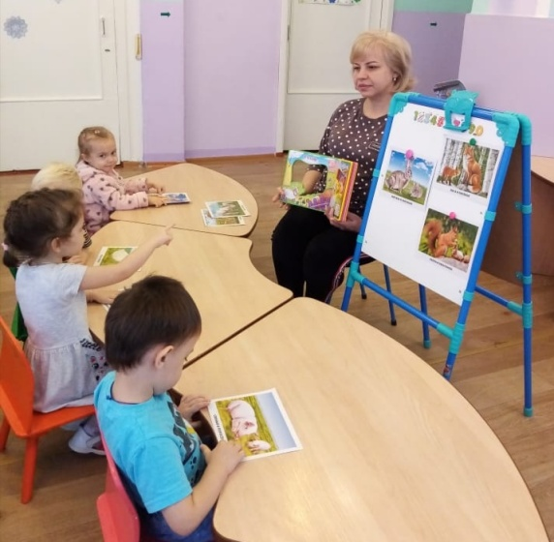
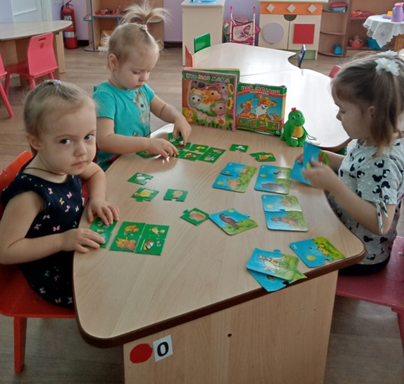
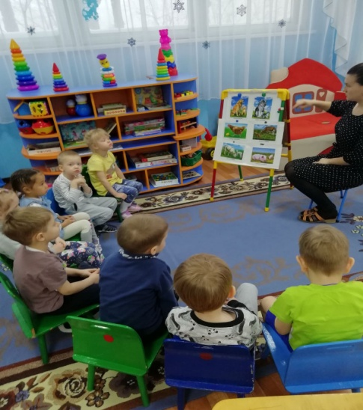
Методика словарной работы в возрастных группах
Младший дошкольный возраст
Основное внимание в словарной работе уделяется накоплению и обогащению словаря на основе знаний и представлений из окружающей ребенка жизни, активизации разных частей речи, (имен существительных, глаголов, имен прилагательных, наречий)

Slide 9
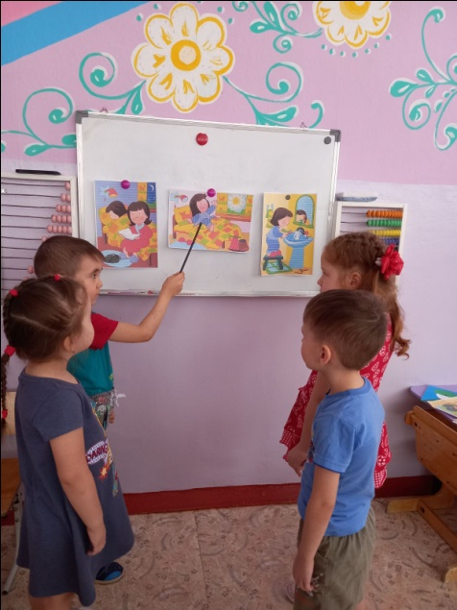
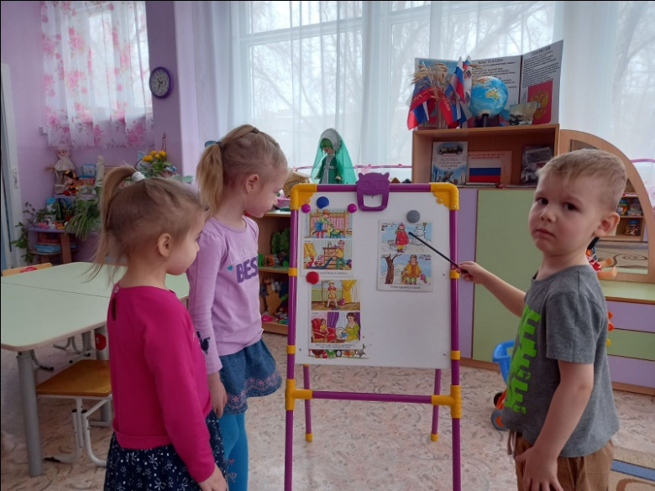
Средний дошкольный возраст
Особое внимание в словарной работе уделяется правильному пониманию слов, их употреблению и дальнейшему расширению активного словаря.

Slide 10
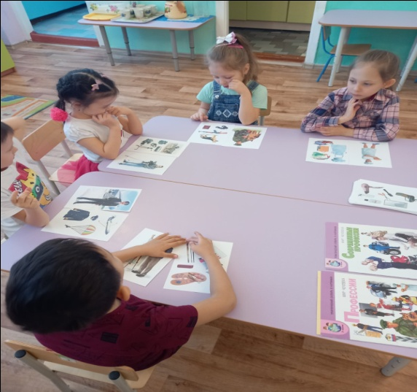
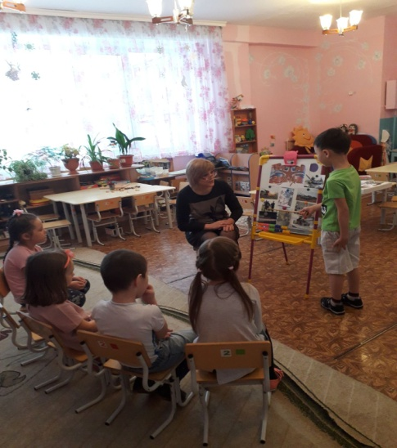
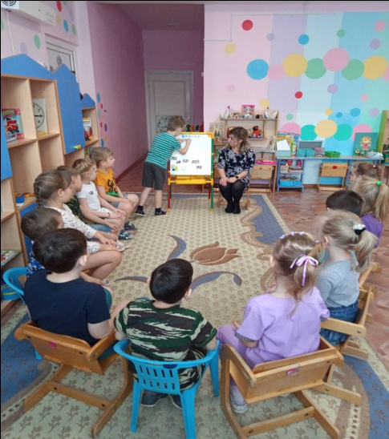
Старший дошкольный возраст
Продолжается работа по обогащению, уточнению и активизации словаря. Большое внимание уделяется развитию умений детей обобщать, сравнивать, противопоставлять.
Особое внимание уделяется работе над смысловой стороной слова, расширению запаса синонимов и антонимов, многозначных слов, формируется умение употреблять слова, наиболее точно подходящие к ситуации.

Slide 11
Приёмы словарной работы
Приемы обогащения словаря (Показ и называние; • Многократное повторение слова педагогом в разных грамматических формах; • Использование художественного слова; • Поручения («Принеси», «Покажи», «Сделай»)
Приемы активизации словаря (Речевые упражнения в использовании слова; • Подсказка нужного слова; • Вопросы; • Хоровое повторение слова; • Поручения («Скажи», «Повтори»); • Игры)
Приемы уточнения значения слов (Толкование слов; • Объяснение этимологии слов; • Словообразовательные упражнения; • Упражнения на классификацию)

Slide 12
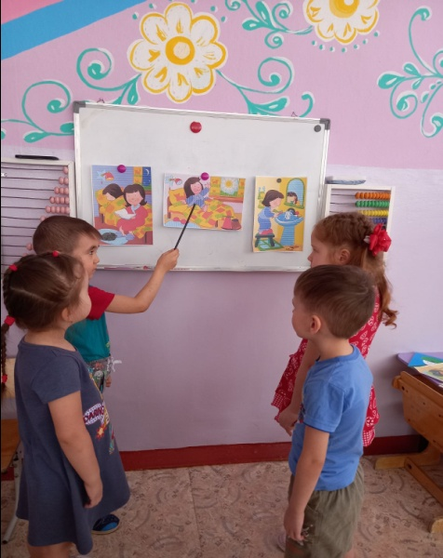
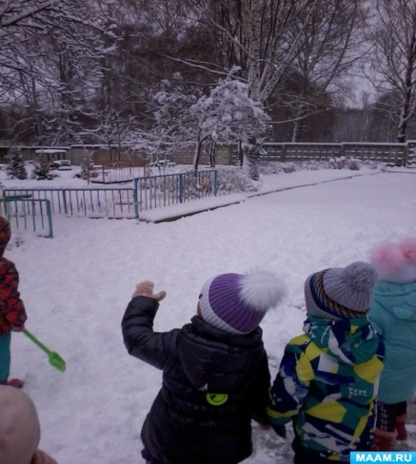
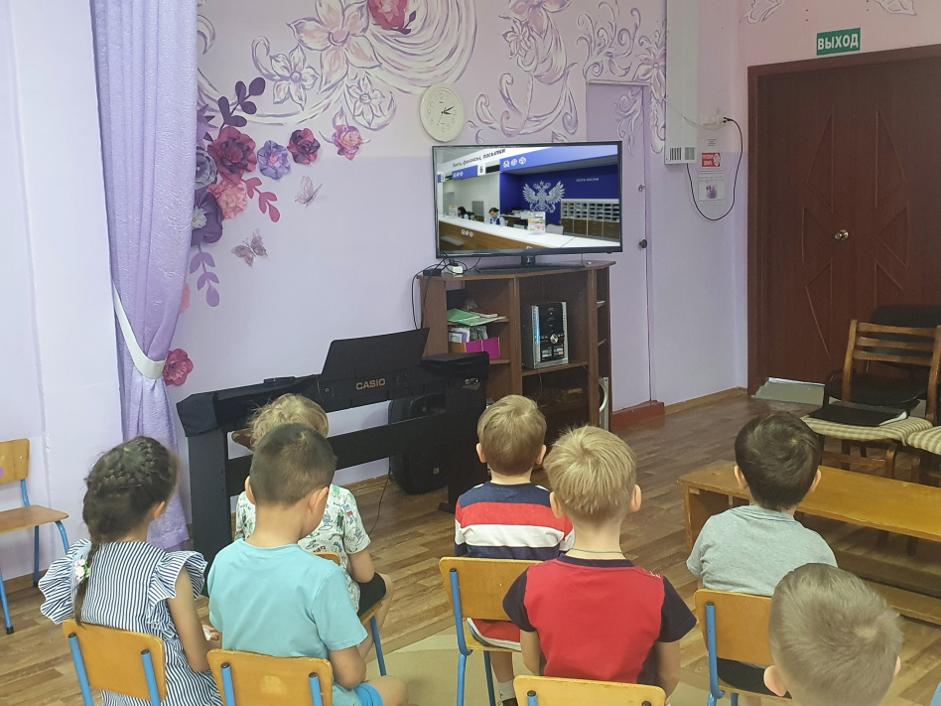
Методы словарной работы:
Методы накопления содержания детской речи (методы ознакомления с окружающим миром и обогащения словаря) (рассматривание и обследование предметов, наблюдение, целевые прогулки и экскурсии, рассматривание картин, чтение художественных произведений, показ видеофильмов, мультфильмов)

Slide 13
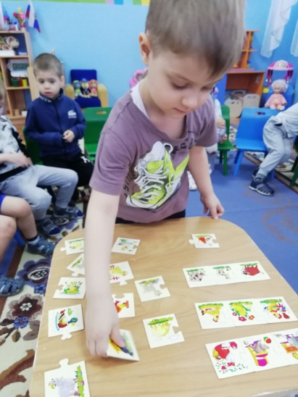
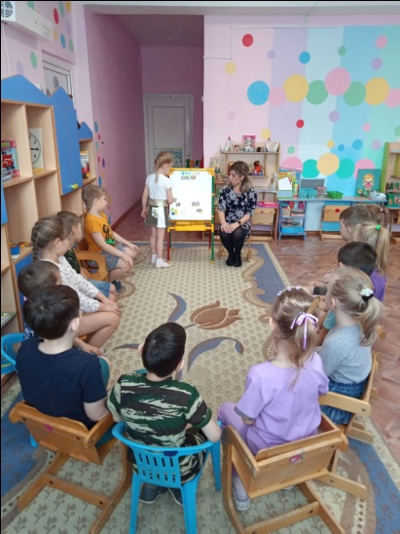
Методы, направленные на закрепление и активизацию словаря, развитие его смысловой стороны (рассматривание игрушек, рассматривание картин, дидактические игры и словарные игры, дидактические упражнения, загадывание и отгадывание загадок)

Slide 14
СПАСИБО ЗА ВНИМАНИЕ !

